Slide 1
Camiños de la gracia en el desarollo humano
Karin H. Kepler Wondracek
Villa Maria, 2017

Slide 2
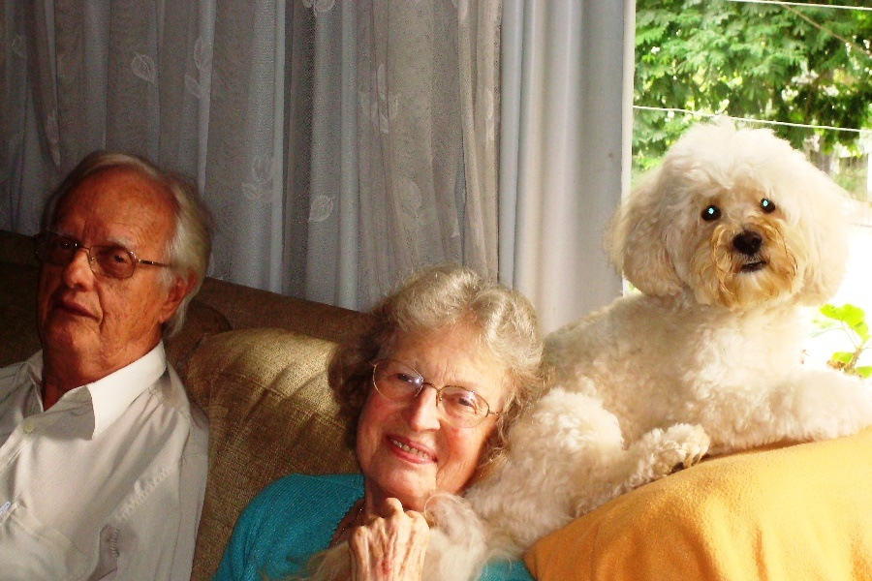
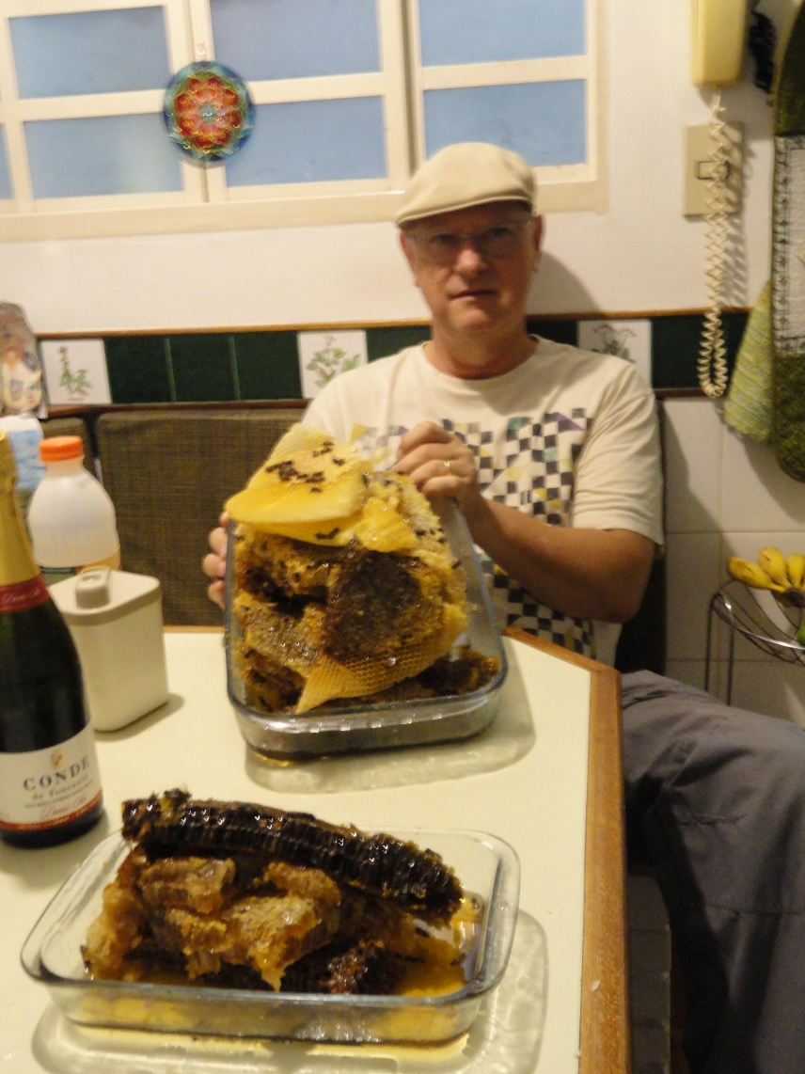
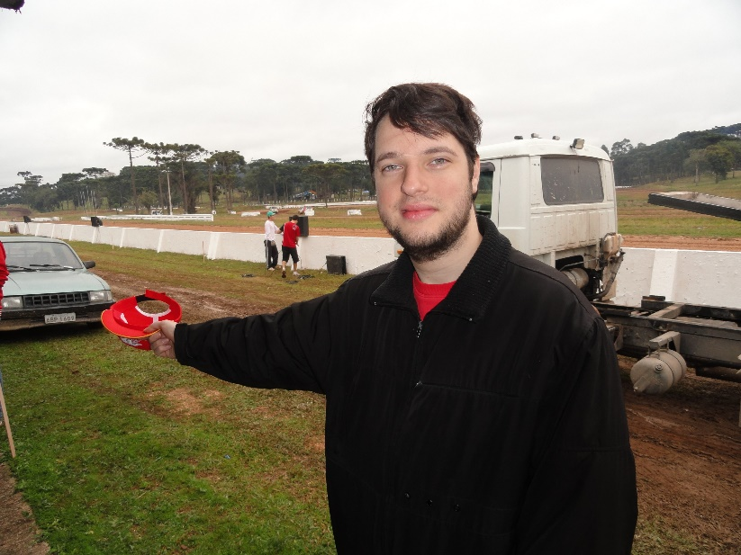

Slide 3

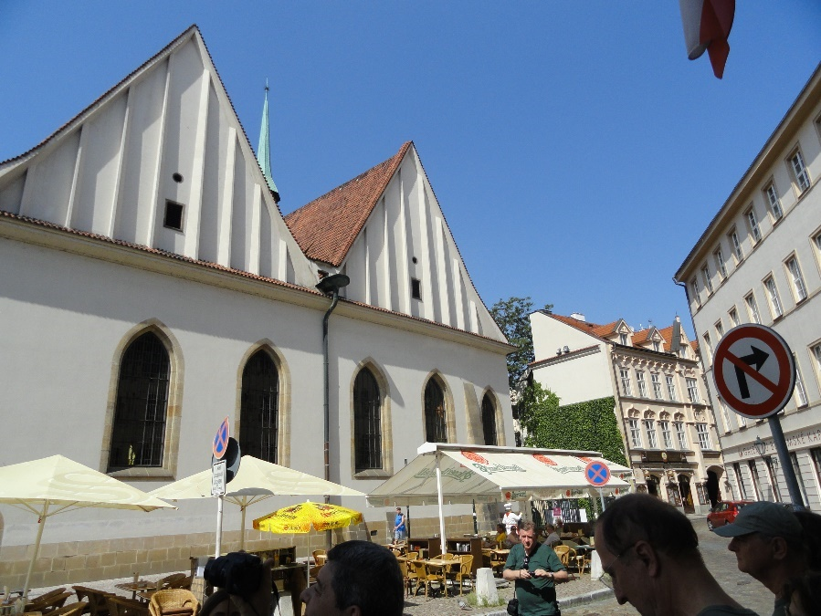

Slide 4
Minhas raízes
Notes:
Two institutes that most contribute to my background as a therapist
Body of christian psychologist and psychiatrist – the “brazilian CAPS”
Faculty - corpo docente
4

Slide 5
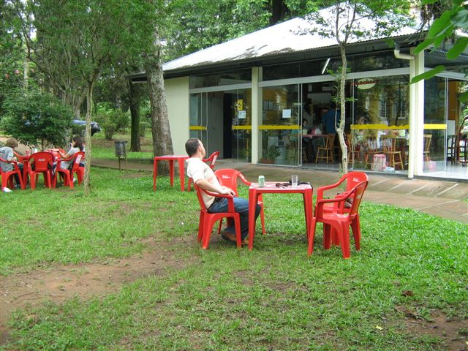
Notes:
point out – clinicing and teaching – I am adjunct professor at Faculdades EST – My aim is to teach in bachelor in theology, music and musictherapy; also mbi and master in pastoral counseling. My actual reserach project is to investigate human affectivity in interdisciplinar approach – theology, psychoanalysis and phenomenology.
5

Slide 6
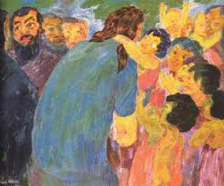
“Vengan a mí "
Emil Nolde

Slide 7
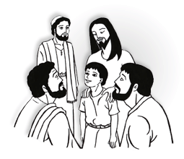
Base: Mt. 18.1-5
Jesús colocó al niño en el medio para una reflexión teológica
El niño es una de las más importantes mediaciones de la revelación de Dios“
Queiróz in FASSONI, DIAS, PEREIRA, 2010

Slide 8
Revelación a los niños
"Gracias, Padre ... Porque habiendo escondido esas cosas de los sabios e instruidos, las revelaste a los que son como niños". Lc 10.21
Al anular la importancia de la niñez, anulamos el modo privilegiado de vivir la espiritualidad.

Slide 9
El lugar del niño en el Reino
      Los que trabajan con niños necesitan reconocer el lugar y el papel especiales que ellos ocupan en el reino de Cristo.
      Ellos van a conducir la adoración, porque para eso es que fueron creadas.
      (Sal 8.2 y Mt. 21.16)
      "Ellos estarán en el centro y los siglos de marginación, abuso y victimización serán cambiados por una experiencia de perfecta libertad y armonía." (White, 2010)

Slide 10
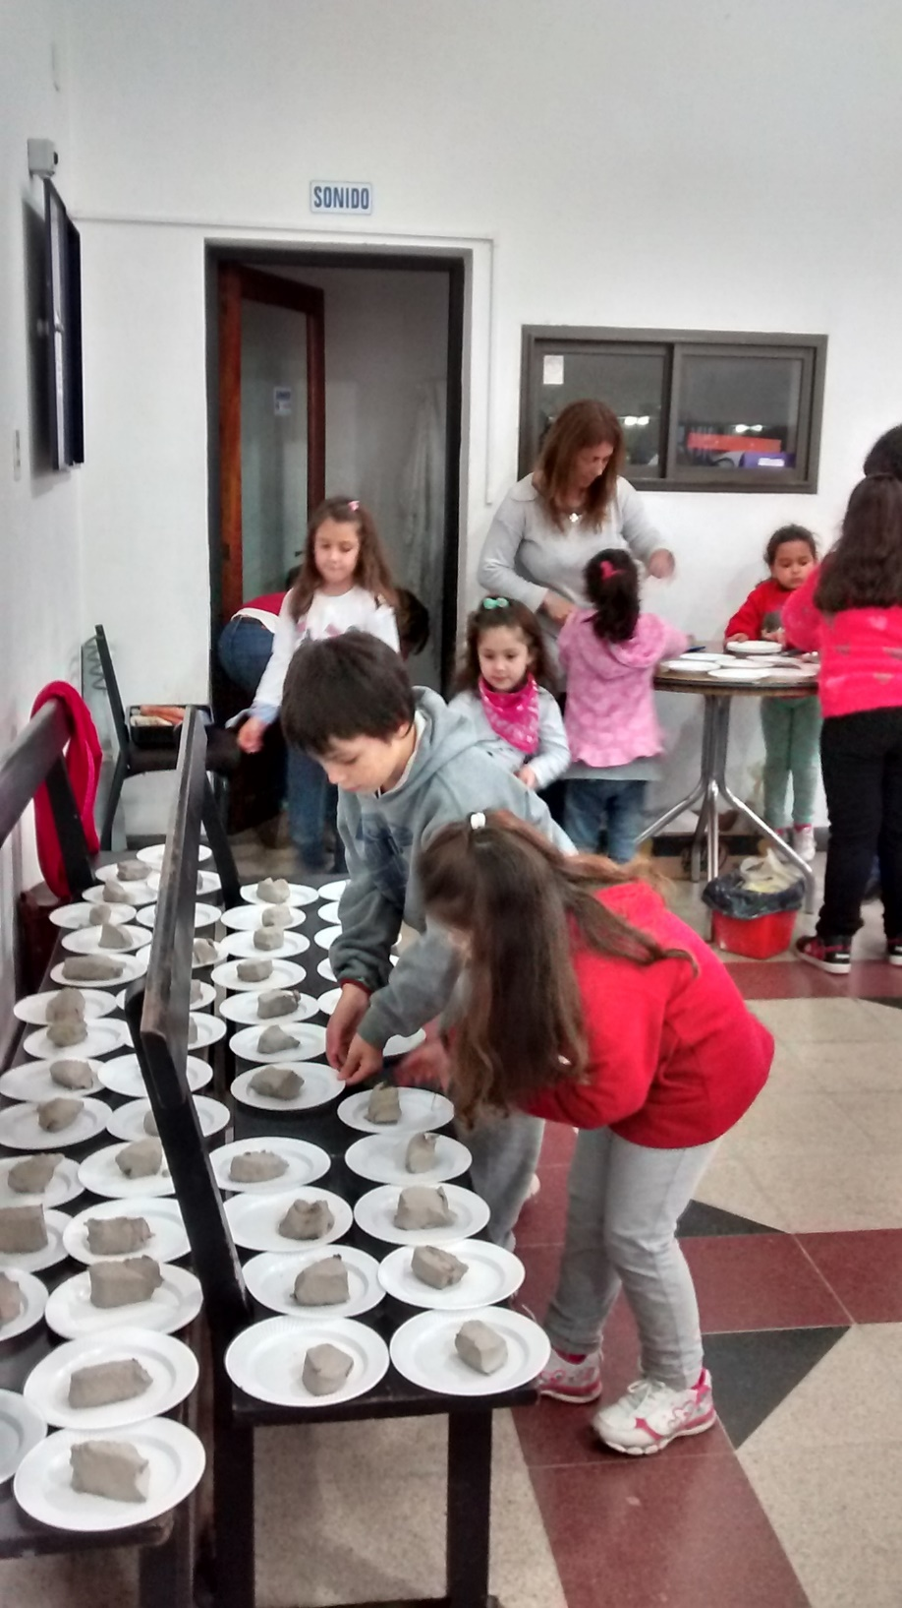

Slide 11
Mujeres y niños en la presencia de Jesuscristo
• Mujeres traen a los niños
• Son rechazados por los discípulos
Jesucristo acoje a las mujeres com sus hijos
Coloca a los ninõs en el regazo
Los bendice
Y usa como ejemplo para el Reino

Slide 12
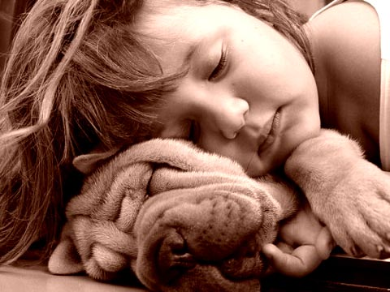
Propuesta:
Mirar al niño para saber como vivir integralmente en la presencia de Diós

Slide 13
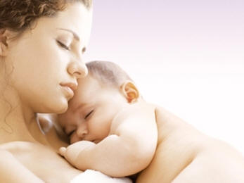
Salmo do Bebê

Slide 14
Salmo 131
Señor, no es orgulloso mi corazón
Ni son altaneros mis ojos,
ni voy tras cosas grandes y extraordinárias
Que están fuera de mi alcance.
Al contrario, hice calar a mi alma,
Como un niño destetado de su madre
un niño destetado está mi alma.
Israel, espera en el Señor ahora y siempre.

Slide 15
La acción de negación y el Yo
... , no es orgulloso mi corazón
Ni son altaneros mis ojos,
ni voy tras cosas grandes y extraordinárias
Loder: hay uma negación que ordena al Yo a partir de la renuncia a los primeiros deseos
hice calar y tranquilizar a mi alma
[YO que dice al MI]

Slide 16
Primer possibilidad: amamantación
“Tal qual niño recién amamantado”
Dios me alimentó
amparo en la relación

Slide 17
La condición humana - de Hijo (M. Henry)
Mamada como recuerdo de la condición de hijos (Henry)
Mamada como amparo
Dios es mi sustento, mi fuerza

Slide 18
Segunda posibilidad: destete
“Como el niño destetado en el regazo de su madre ..."
Acatamiento, renuncia, quedarse con "menos"
Sin "cosas grandiosas", hacer callar y tranquilizar
Primera crisis, primer crecimiento mutuo

Slide 19
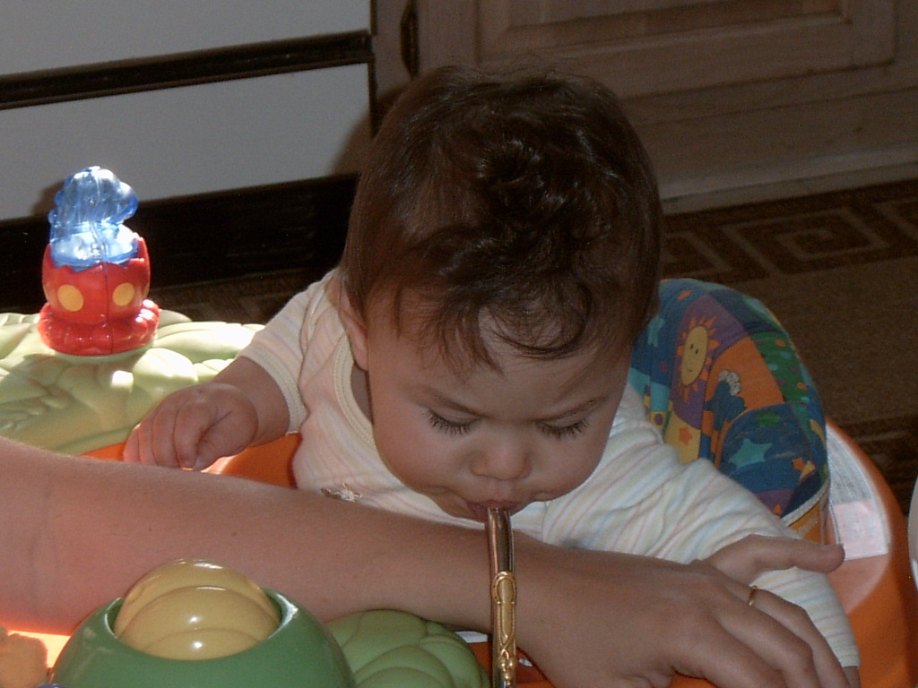
Substituciones

Slide 20
Espiritualidad y crisis
Rescatar este modelo de supervivencia en crisis para ayudar a las personas a preservar la relación con Dios después de no recibir "grandes cosas"
Deshacer fantasías de que Dios no sobrevive al ataque de rabia
No interpretar accidentes e infortunios como venganza de Dios

Slide 21
Agresividad y mamadas
Mamada como “agresión” a la madre
Supervivencia de la madre – Winnicott
Supervivencia de la fe en la crisis

Slide 22
En la vida, la marca de la supervivencia por el otro
El espíritu humano hace salir del caos a un nuevo orden
En cada crisis, una nueva organización

Slide 23
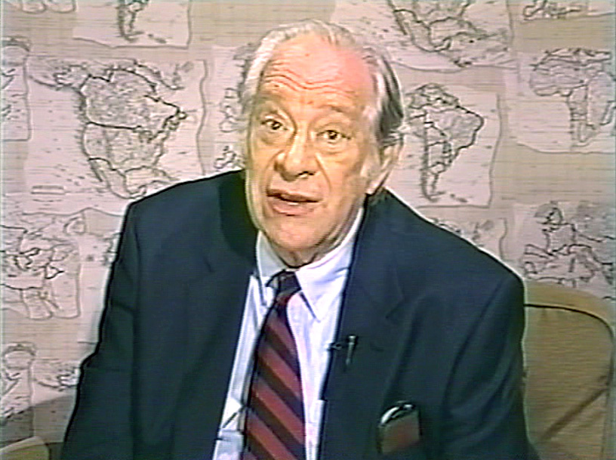
NIÑEZ en la lógica del espírito
James Edwin Loder (1931-2001)

Slide 24
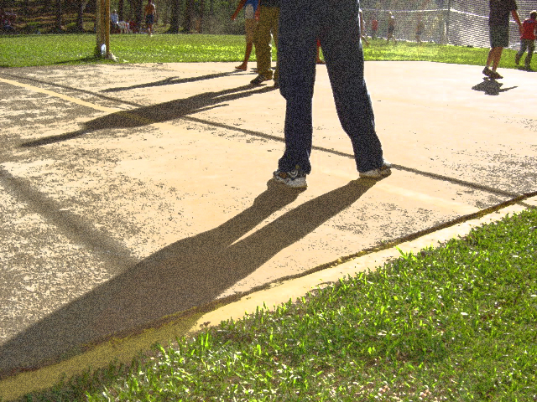
Que és la vida?
Por que la vivimos?

Slide 25
Ejes quadrimensionales
Lo “Sagrado”
El “Mundo Vivido”
El “Yo”
El “Vacio”

Slide 26
Exocentrismo
Fuerza Centrípeta
Ser humano
Dios
Centro del ser humano
El centro del Ser humano está en la relación
Ser humano és el imagen de Alguien afuera de si mismo

Slide 27
Relacionalidad
busca
SER HUMANO
DIOS
descubre a si mismo
Relación entre dos polaridades con vida por si solo
Notes:
Texto Richard Zandrino sobre El misterioso poder del alma – Psicoteologia 2011, n. 49, p. 21

Slide 28
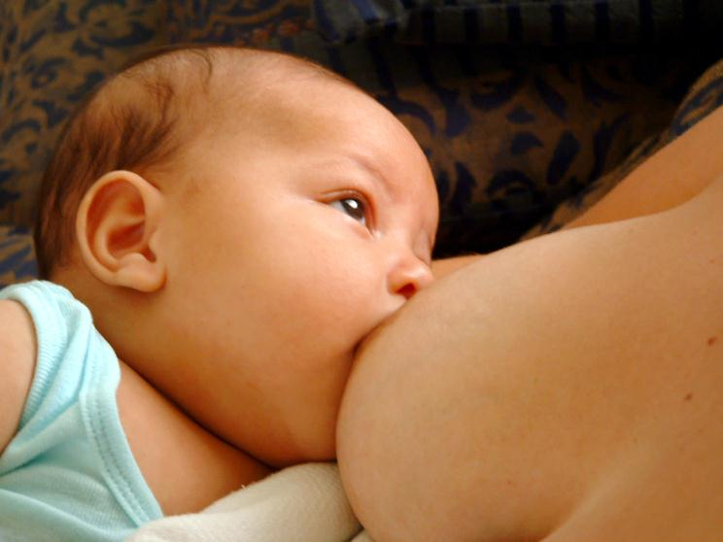
Primer organizador del psiquismo (Spitz)
la boca:
El bebé encuentra amor en el alimento
"La alimentación es una cuestión de relaciones ... el acto de poner en práctica la relación de amor entre dos seres humanos". (Winnicott)

Slide 29
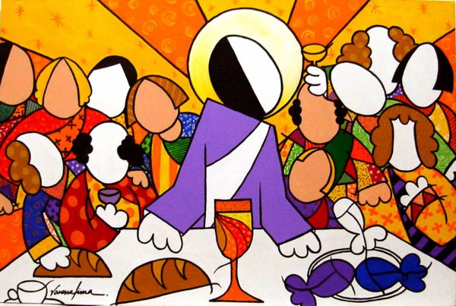
"Esto es mi cuerpo"
James Loder, 1998

Slide 30
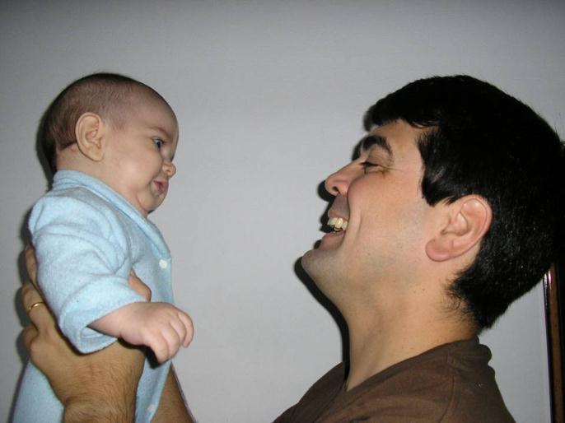
2º Organizador del psiquismo (Spitz)
La sonrisa frente al rostro:
El rostro humano comunica a qué especie el bebé pertenece
Notes:
2º Organizador del psiquismo (Spitz)
La sonrisa frente al rostro:
El rostro humano comunica a qué especie el bebé pertenece

Slide 31
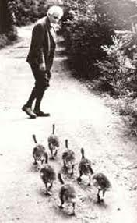
IMPRINTING
Konrad Lorenz

Slide 32


Slide 33
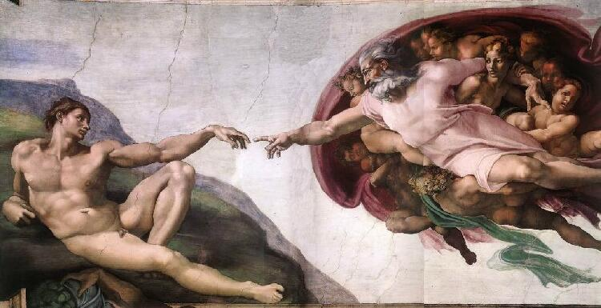

Slide 34
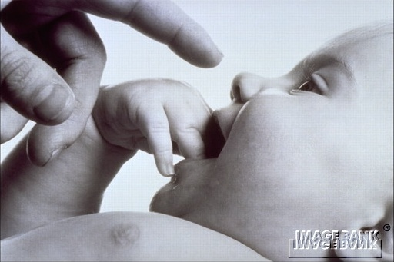
La madre como espejo del yo
“O primeiro espelho da criatura humana é o rosto da mãe, sobretudo o seu olhar. Ao olhar-se no espelho do rosto materno, o bebê vê a si mesmo (...) Quando olho, sou visto,
logo existo.
Posso agora me permitir
olhar e ver.”
Winnicott (1967).

Slide 35
Jesús dijo: El que ve a mí ve al Padre
Contemplando el rostro de Dios revelado en Jesucristo:
el ser humano sabe a qué especie pertenece
es transformado en la identidad de Hijo de Dios

Slide 36
Transfiguração do imprinting
E todos nós, que com a face descoberta contemplamos a glória do Senhor, segundo a sua imagem estamos sendo transformados com glória cada vez maior, a qual vem do Senhor, que é o Espírito.
II Cor 3.16-18

Slide 37
El rostro de Cristo nos retira del caos
Pois o Deus que disse: brilhe a luz no meio das trevas foi o mesmo que brilhou em nossos corações para fazer resplandecer o conhecimento da sua glória que resplandece no rosto do Cristo.
II Cor 4.5-6.

Slide 38
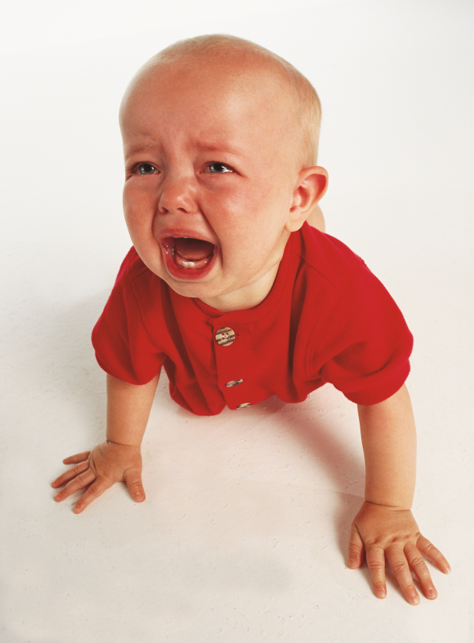
3º Organizador del psiquismo (Spitz)
La angustia existencial,
El extrañamiento:
La ausencia del rostro amado genera angustia
Desamparo

Slide 39
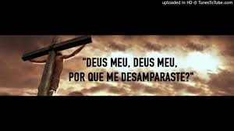
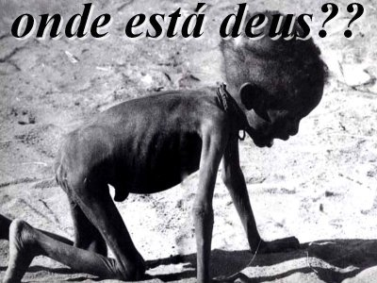
Desamparo
Notes:
KOVACS (2011) levar a sério a penúltima realidade do vazio. Mas levar a sério a última realidade de que a morte não é a última palavra.
Biologia da ressurreição (Hernández): A presença no desamparo é sinal da ressurreição; somos biologia da ressurreição encarnada quando amparamos , porque então levamos a pessoa para o organizador mais arcaico: o rosto

Slide 40
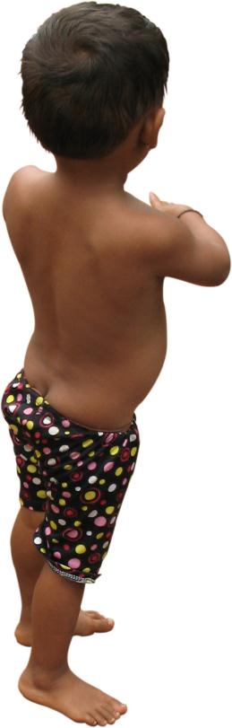
4º Organizador del psiquismo (Spitz)
El "no":
El niño sepulta gradualmente su anhelo por la presencia del rostro amado

Slide 41
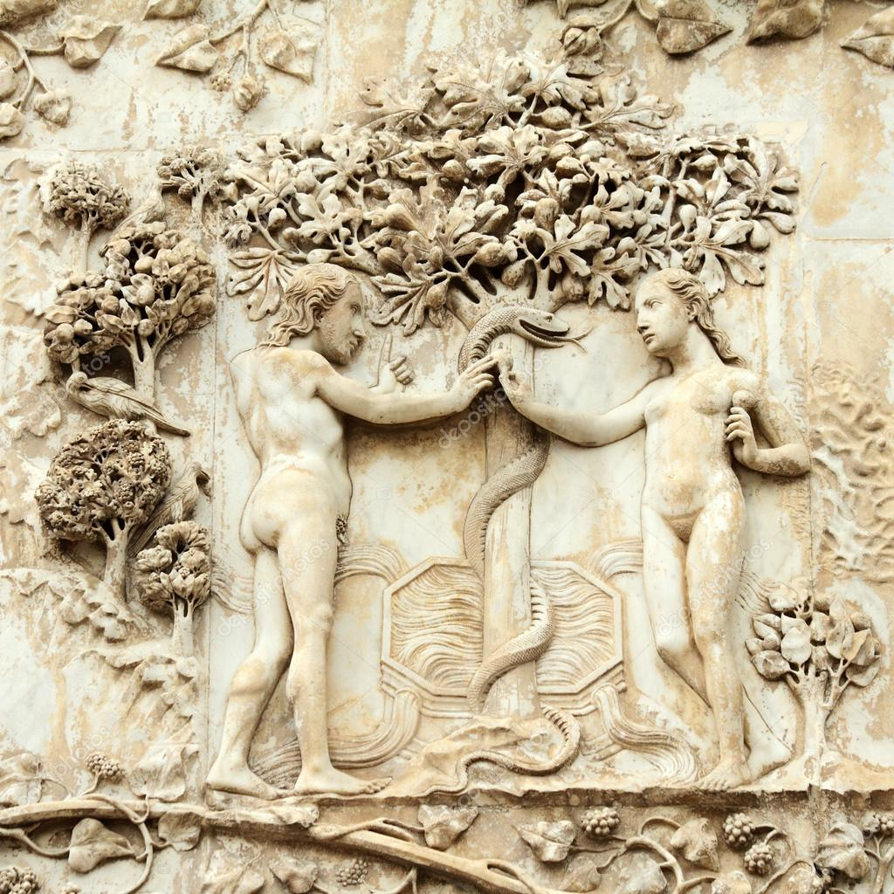
No = replicación Gen. 3
Notes:
Afresco Catedral Umbria

Slide 42
Ego y Negación
Para Loder, el ego es "la incorporación de la negación" –
esta respuesta del "no" cuidadosamente construida que protege al ego emergente del 'no' de su mundo, comenzando con su familia y extendiéndose hacia la sociedad (escuela y amigos).

Slide 43
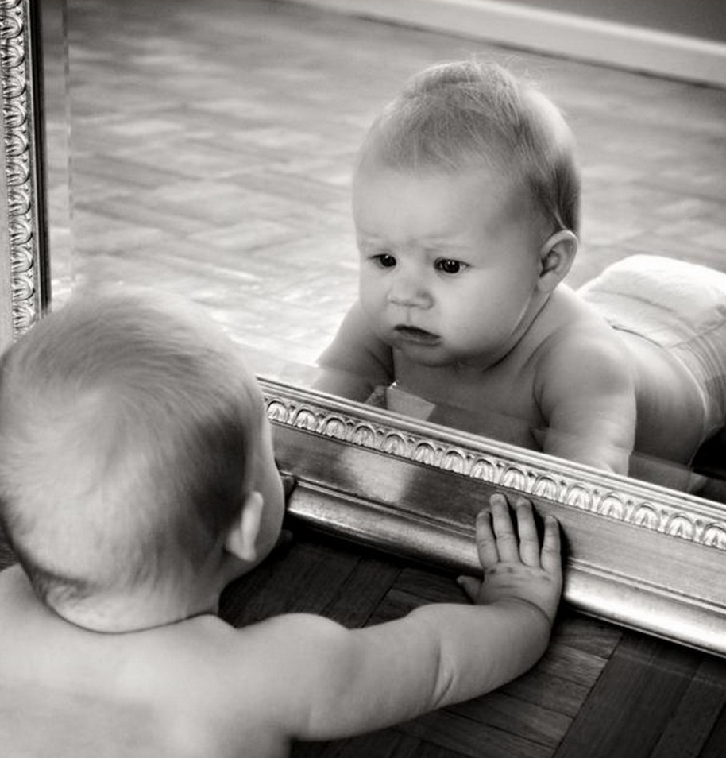
“Desarollo” = renuncia
El ego autónomo y sus capacidades se constituye sobre la amnesia de este anhelo fundamental por un rostro que nos diga quiénes somos.

Slide 44
Formas de olvido de la condición de Hijos
Michel Henry (1922- 2002)
Sólo materia genera vida - opone la creación a la evolución
Sólo genealogía humana - psicologismo
Sólo dimensión visible y terrenal - sin espiritualidad y eternidad

Slide 45
“O Israel, espera em Diós”.... y no en ídolos
En el desamparo, una regresión a la condición de mamada
Regresión a adorar a los animales que maman - animalización y dependencia
Volver a la condición de esclavo sin joyas - asfixia
Ilusión de progreso, retorno al "Egipto"

Slide 46
Tentativas equivocadas
Becerro hecho de joyas derretidas -
Falso "nosotros" y falso "dios"
Crisis pulverizan a los dioses hechos a nuestra imagen
Dilema:
Elegir entre un dios que nos hizo y un dios que hicimos
Notes:
Reforma – voltar ao Deus que nos fez, sair da idolatria

Slide 47
Invitación
Rescatar el rostro del Dios que nos ha hecho
Buscar a un Dios que también dice "nosotros“:
"Nosotros haremos al humano a nuestra imagen y semejanza".
La mejor protección contra los dioses que hicimos es el Dios que nos hizo” (Balmary, p. 80)

Slide 48
El niño
El niño, Padre,
sabe que no termina
donde terminan sus brazos;
de minuto a minuto
se entrega,
y se re-entrega,
al abrazo interminable
de un nosotros, cuna y lápida.

Slide 49
Por eso
vá para ti con la alegría
de un ala
que se extiende a la aurora,
de una liebre
que despliega un relámpago
sobre la pradera.

Slide 50
He aqui
en la piscina azul
de la vida,
donde los margenes son indefinidos,
e los árboles, que crecen en ellos,
projectan sus sombras
mas allá del yo y del tú,
hasta donde el sol es uno,
y la claridad de la luna
abriga los caídos.
Armindo Trevisan

Slide 51
Ejercicio 1
Hacer un anti-salmo de la situación actual:
"Mi yo:
Mis ojos son altivos (ojo hacia abajo en la dirección de los demás)
Y elijo cosas muy grandes y muy difíciles para mí.
Entonces, es lógico, estoy agitada e intranquila, eso viene por si.

Slide 52
Para Grupo
¿Cómo he manejado la vida?
¿Me dejo ministrar por un niño (interno y externo)?
¿Cómo he manejado las faltas (de certezas, de respuestas?

Slide 53
Fréname, Señor
Cushing apud Zandrino, 2016, p. 91

Slide 54
A criança não tem medo de morrer:
ei-la
na piscina azul
da vida,
onde as margens são indefinidas,
e as árvores, que crescem nelas,
projetam suas sombras
além do eu e do tu,
até onde o sol é um,
e o clarão da lua
acolhe os bêbados.

Slide 55
Exercício 2
Colocar seu próprio nome no último versículo:
“Espera, ó Karin, no SENHOR,
desde agora e para sempre”

Slide 56
Referências
KOVACS, Kenneth E. The relational Theology of James E. Loder.
Nova Iorque: Peter Lang, 2011.
LODER, James The logic of the spirit. San Francisco: Jossey Bass, 1998.
WINNICOTT, D.W. A criança e seu mundo. Rio de Janeiro: Zahar, 1966.
WONDRACEK; REHBEIN; CARTELL. Desenvolvimento humano na lógica do espírito: uma introdução às ideias de James E. Loder. Joinville: Grafar, 2012.
_______ Ser nascido na Vida: A fenomenologia de Michel Henry e sua contribuição para a clínica. Tese de doutorado (2010). São Leopoldo: Escola Superior de Teologia.
_______ A criança como chave hermenêutica. In: FASSONI, k. Et alii. Uma criança os guiará. Viçosa: Ultimato, 2009.

Slide 58
Se não fosse a esperança de que me aguardas com a mesa posta
o que seria de mim eu não sei.
Sem o Teu Nome
a claridade do mundo não me hospeda,
é crua luz crestante sobre ais.
Eu necessito por detrás do sol
do calor que não se põe e tem gerado meus sonhos,
na mais fechada noite, fulgurantes lâmpadas.
Porque acima e abaixo e ao redor do que existe permaneces,
eu repouso meu rosto nesta areia
contemplando as formigas, envelhecendo em paz
como envelhece o que é de amoroso dono.
O mar é tão pequenino diante do que eu choraria
se não fosses meu Pai
Ó Deus, ainda assim não é sem temor que Te amo,
nem sem medo.

Slide 60
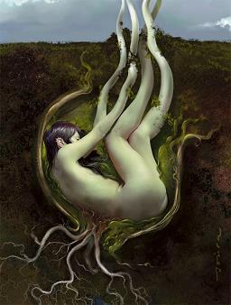
Consequências
“Os homens são substituídos por abstrações, entidades econômicas, lucros e dinheiro. Os homens são tratados matematicamente, informaticamente, estatisticamente, contados como animais, sendo tidos em menor apreço do que estes”. Michel Henry
HENRY, Eu sou a verdade, 1998, p. 277.

Slide 61
Esperar em Deus na hora da morte (Oskar Pfister)
No domingo de Páscoa, ele é chamado ao leito de um homem moribundo. A filhinha, alheia ao estado do pai, brinca sobre o leito. Lá fora, os sinos repicam; lá dentro, Pfister lê os textos pascais, enfatizando as palavras “Jesus vive, e nós também viveremos”. O moribundo abre seus olhos e diz “Esta é minha esperança”, e, olhando para sua esposa, pede-lhe que sempre se lembre desta verdade.
Pfister comenta que nunca a mensagem da Páscoa foi mais significativa do que naquela manhã, e que a cada ano os sinos da Páscoa o convidam a recordar-se desta esperança. (Wondracek, 2005)

